Slide 1
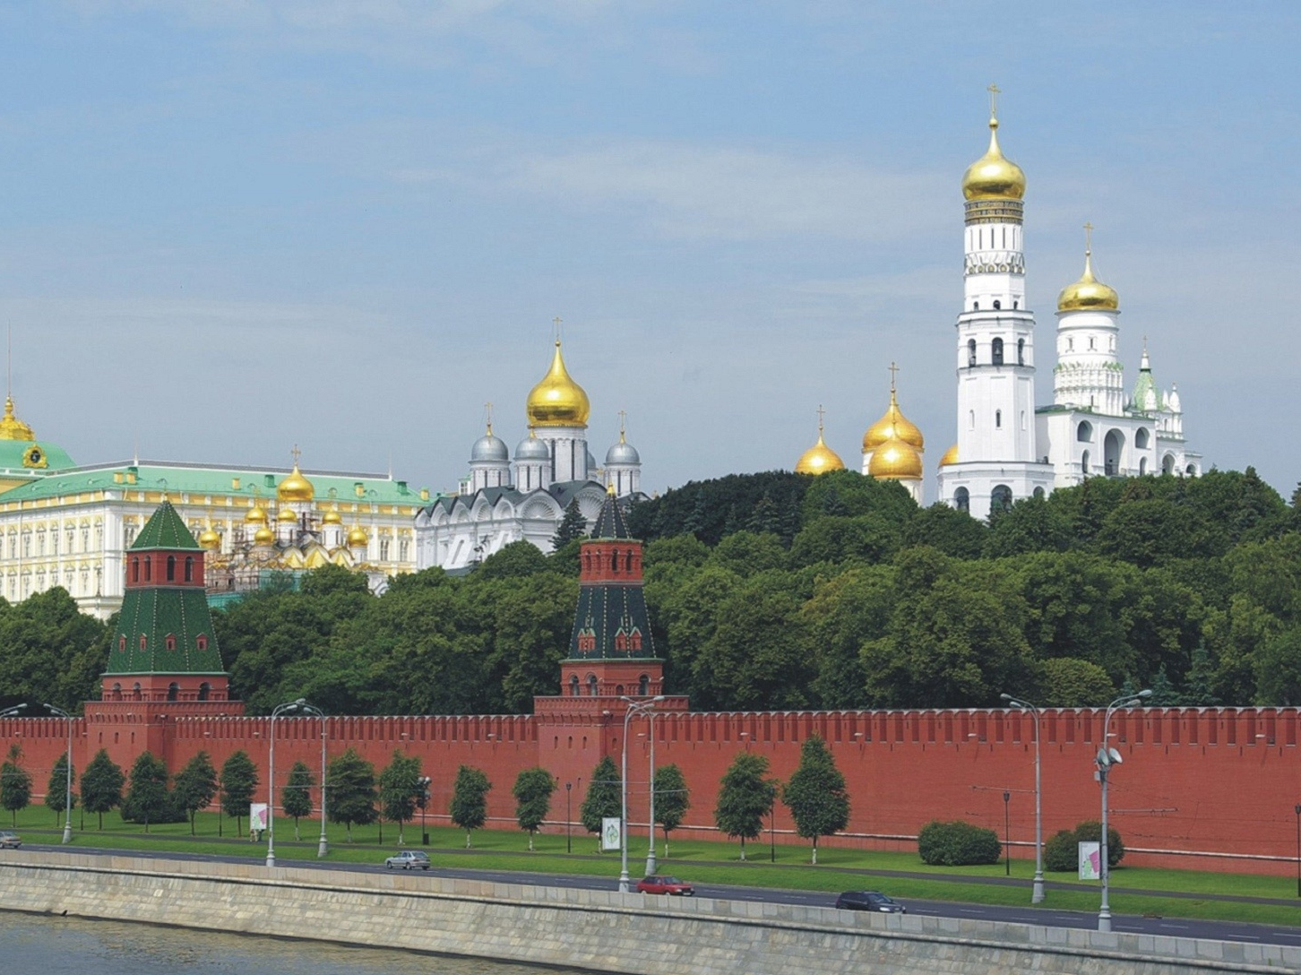
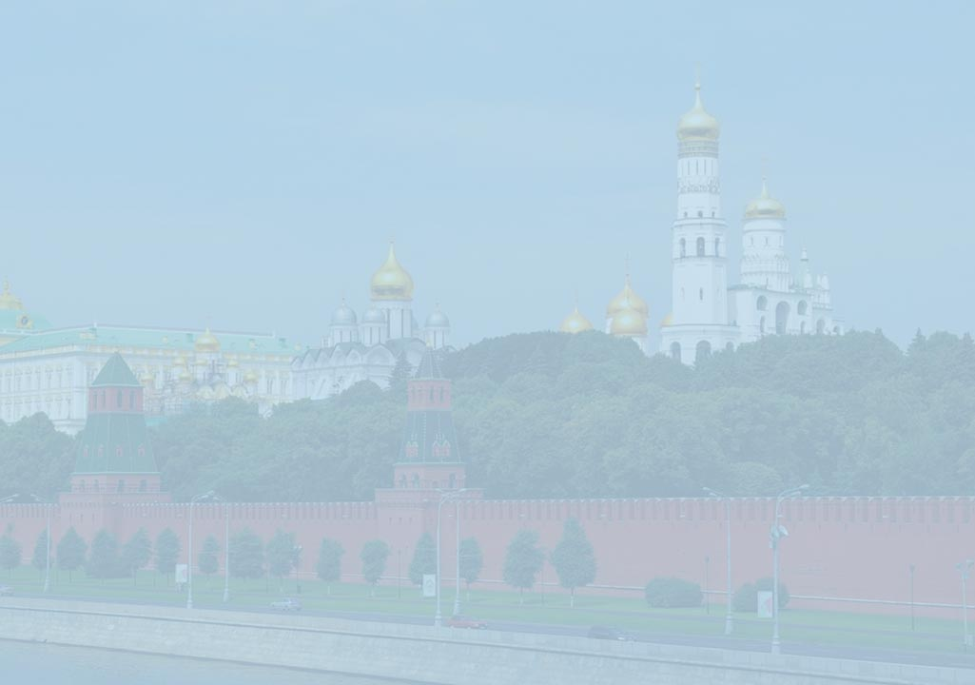
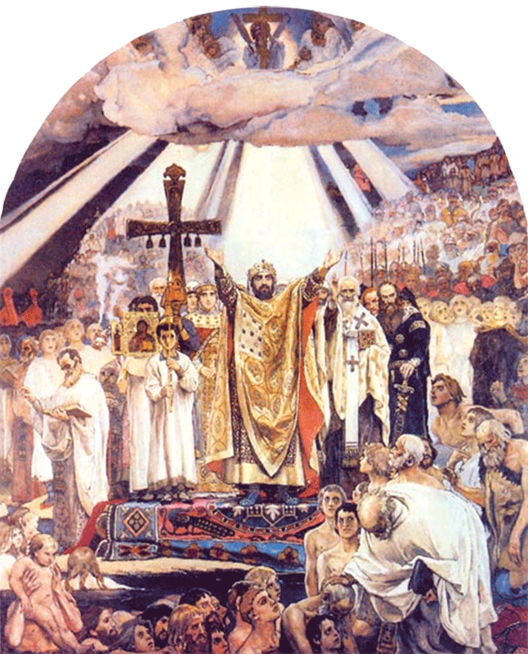
ПРАВОСЛАВНАЯ КУЛЬТУРА РОССИИ
РУССКАЯ БИБЛИЯ

Slide 2
10. ОСТРОМИРОВО ЕВАНГЕЛИЕ

Slide 3
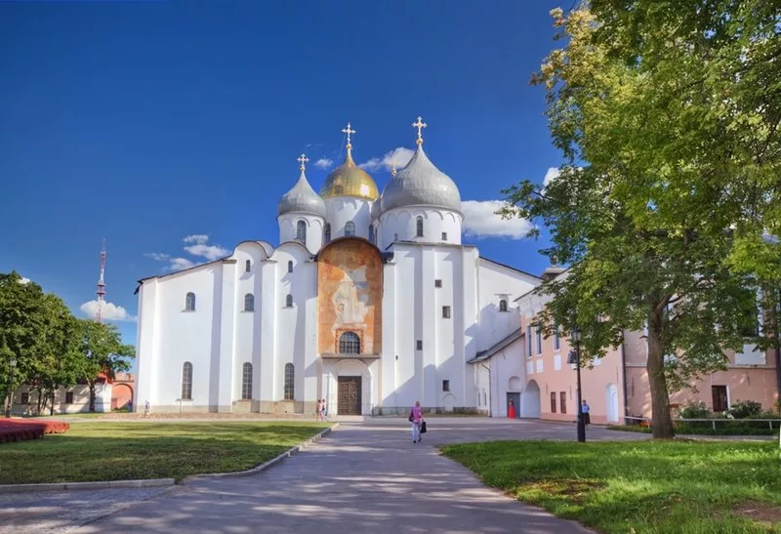
Новгородский Софийский собор. 1050 г.

Slide 4
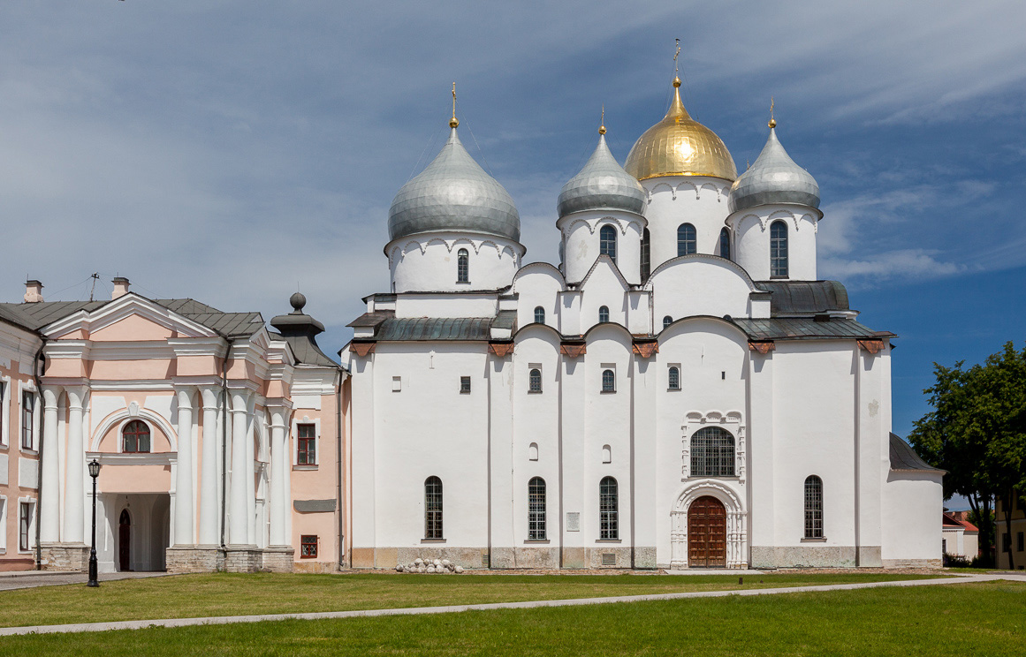
Новгородский Софийский собор. 1050 г.

Slide 5
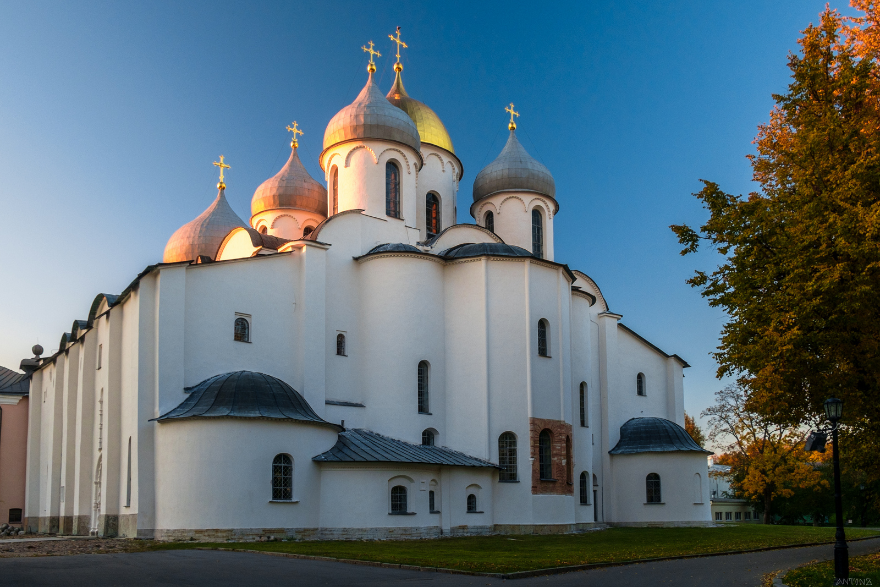
Новгородский Софийский собор. 1050 г.

Slide 6
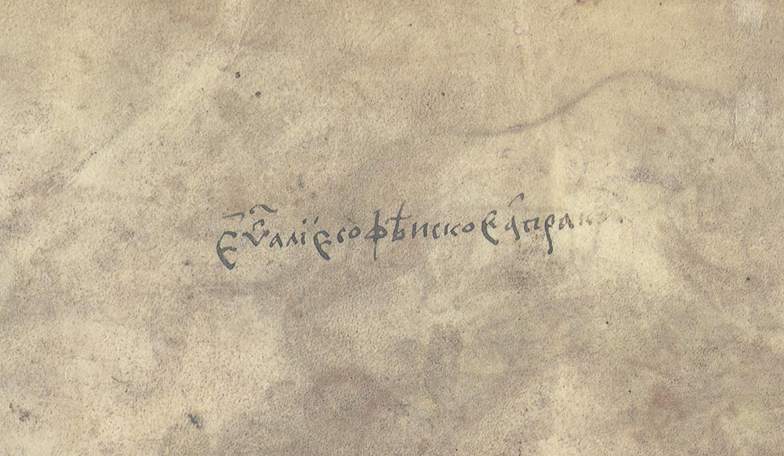
«Евангелие Софейское Апракос». Подпись на с. 1 Остромирова Евангелия

Slide 7
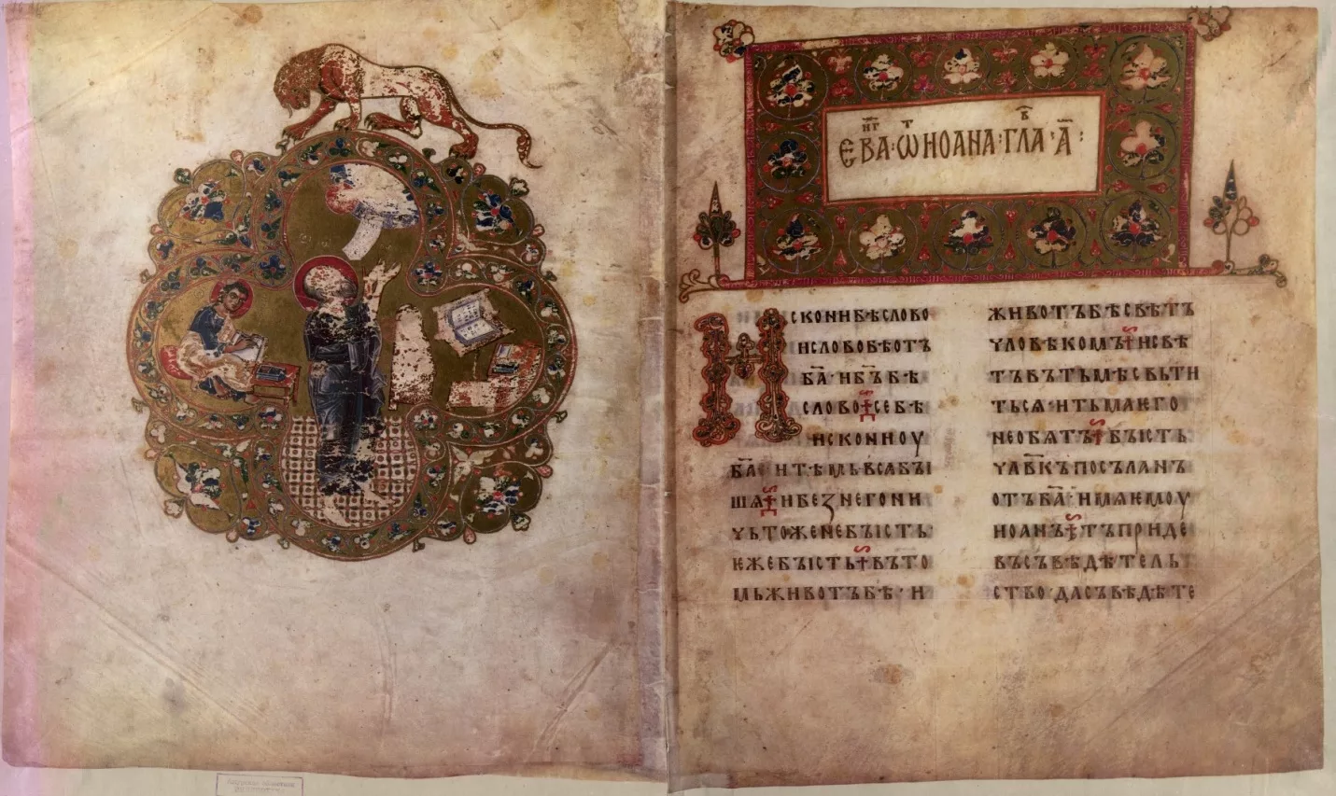
Остромирово Евангелие. 1057 г.
Евангелие от Иоанна. Глава 1

Slide 8
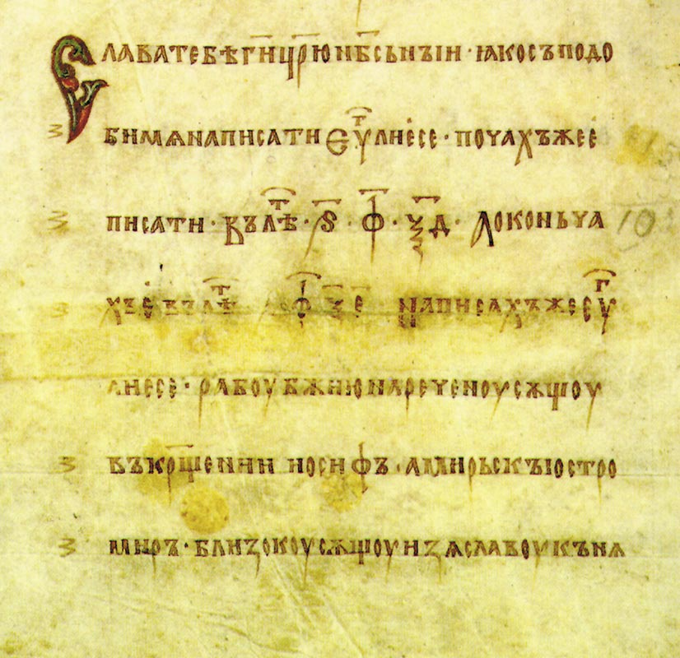
Остромирово Евангелие. Запись диакона Григория в конце книги

Slide 9
«Слава Тебе, Господи Царь Небесный, за то, что удостоил меня написать это Евангелие.
Начал же я его писать в году 6564-м (1056 г. от Р.Х.), а окончил в 6565-м (1057 от Р.Х.). Написал же я Евангелие для раба Божия, названного в крещении Иосиф, а по-мирскому Остромир, который был свойственником князя Изяслава. Князь же Изяслав тогда владел обеими областями — отца своего Ярослава и брата своего Владимира. Сам князь Изяслав управлял престолом отца своего Ярослава в Киеве, а престол своего брата он поручил управлять своему свойственнику Остромиру в Новгороде.

Slide 10
Дай же, Боже, многие годы жизни давшему средства на это Евангелие для утешения многих христианских душ. Дай ему, Господь, благословение святых Евангелистов Иоанна, Матфея, Луки, Марка и святых праотцев Авраама, Исаака и Иакова — ему самому и его супруге Феофане, и их детям с супругами. Живите благополучно многие годы, управляя тем, что поручено вам. Аминь.

Slide 11
Я, диакон Григорий, написал это Евангелие. Тот же, кто лучше меня напишет, — не осуждай меня, грешного. Начал же писать месяца октября 21-го в день памяти святого Илариона, а окончил 12 мая в день памяти святого Епифана. Прошу же всех, которые будут читать, — не осуждайте, а исправляйте и читайте. Так и святой апостол Павел говорит: благословите, а не осуждайте. Аминь».
Остромирово Евангелие. Запись диакона Григория в конце книги. Перевод Н.Н. Розова

Slide 12
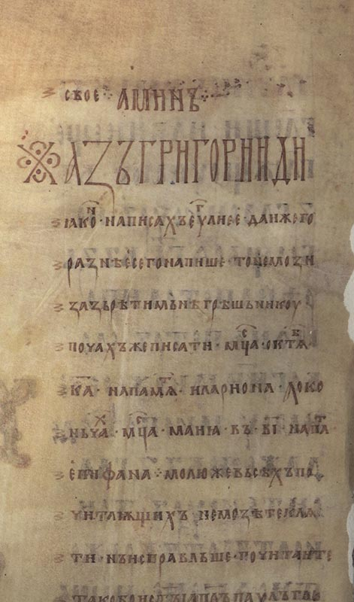
Остромирово Евангелие. Подпись диакона Григория. Оборот

Slide 13
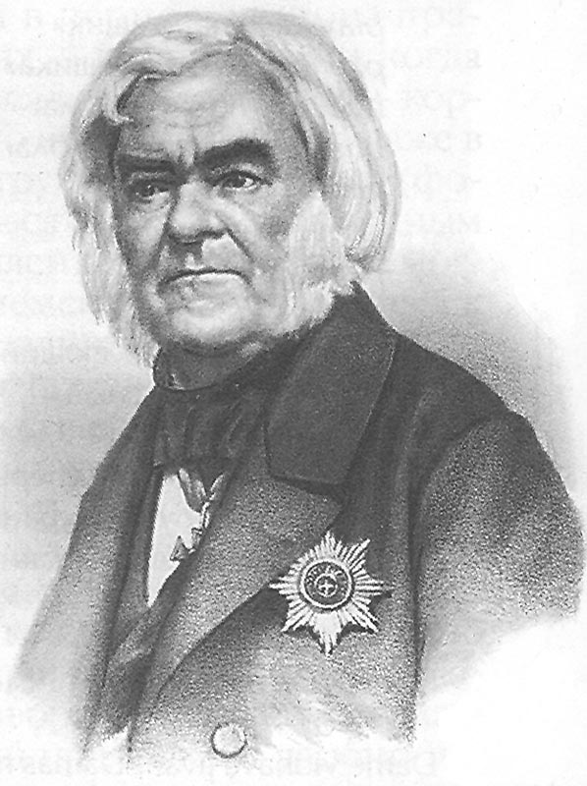
Александр Христофорович Востоков

Slide 14
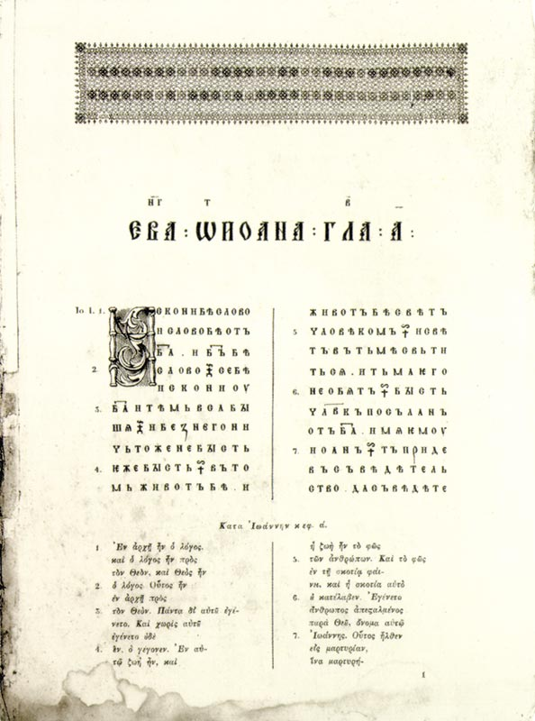
Остромирово Евангелие. Первый лист. Издание А. Х. Востокова. 1843 г.

Slide 15
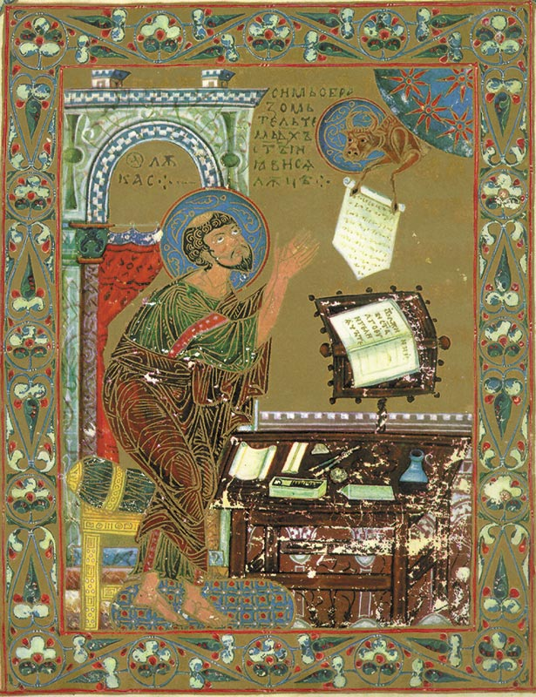
Апостол Лука. Миниатюра Остромирова Евангелия

Slide 16
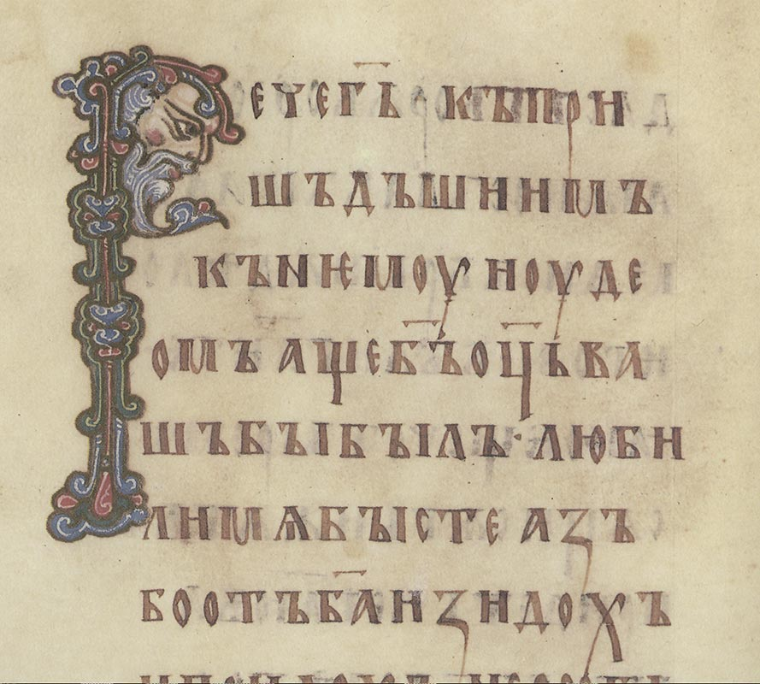
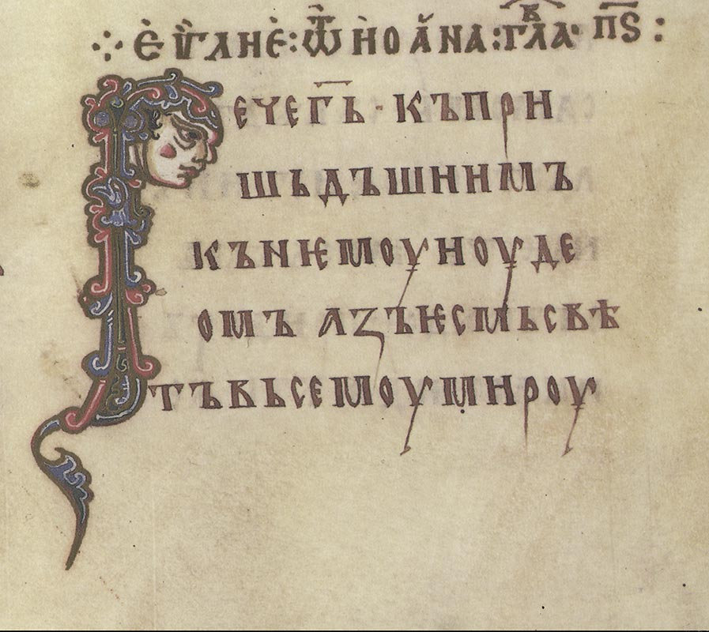
Инициалы Остромирова Евангелия

Slide 17
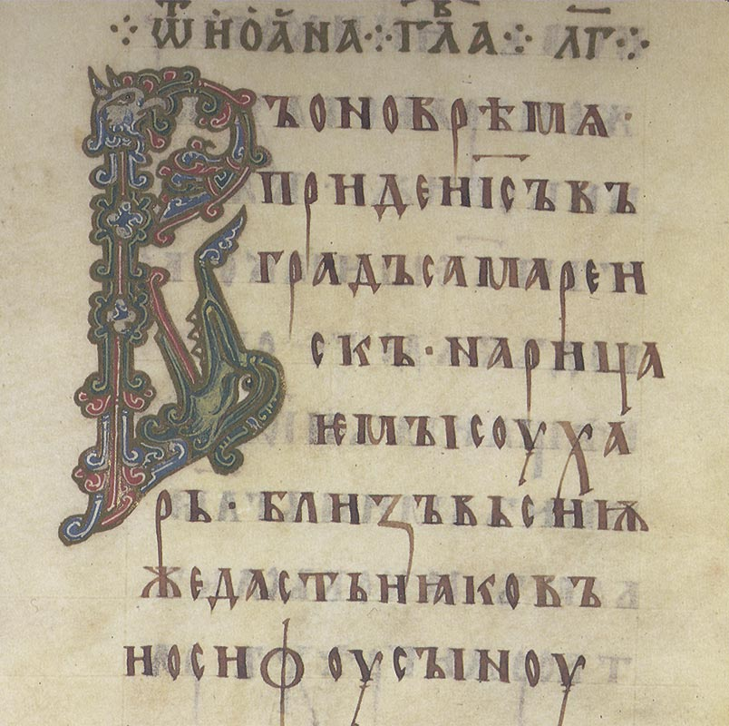
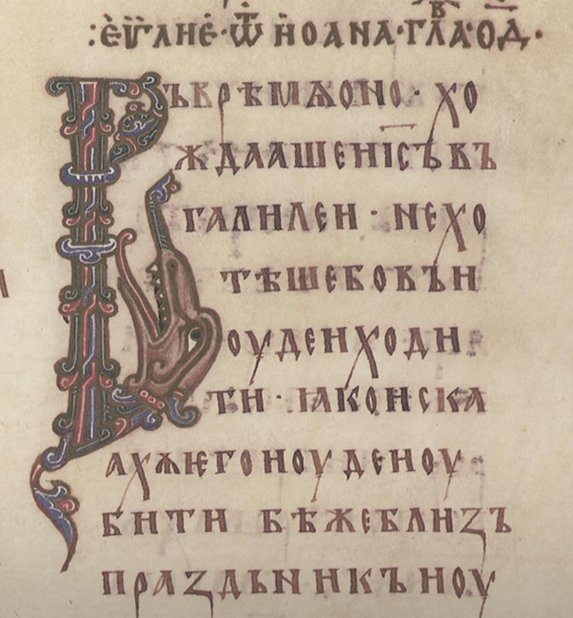
Инициалы Остромирова Евангелия

Slide 18
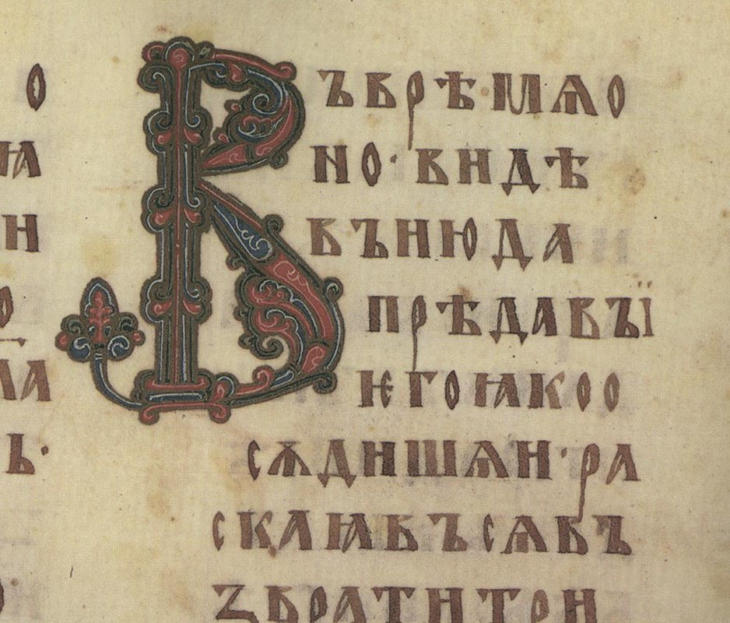
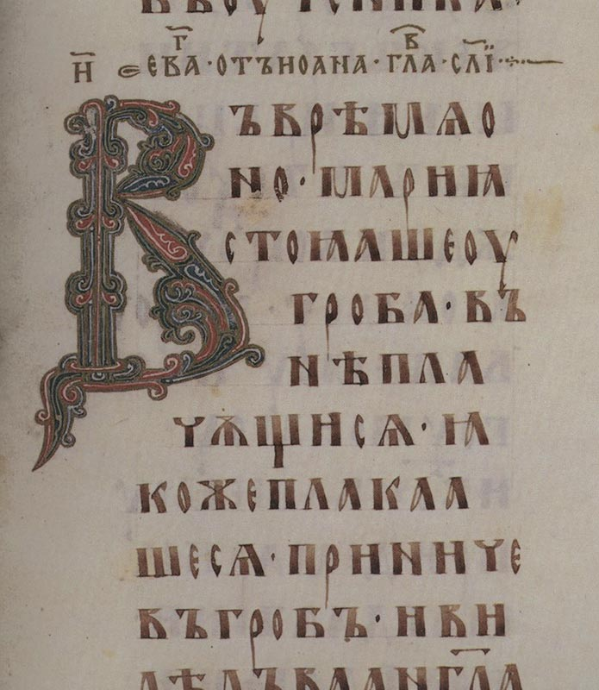
Инициалы Остромирова Евангелия

Slide 19
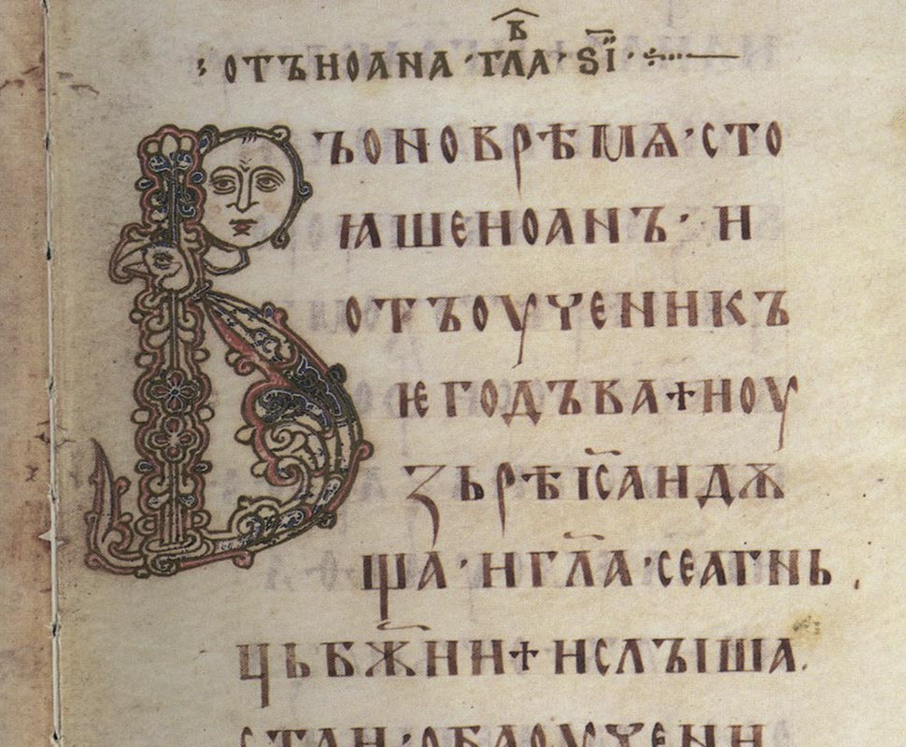
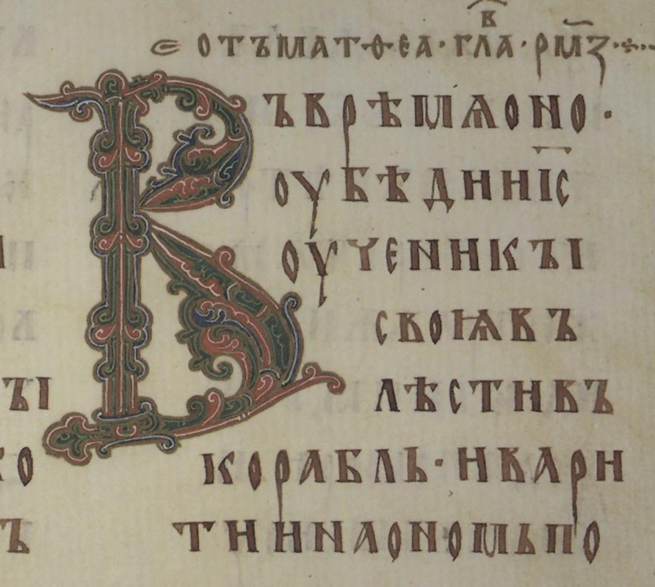
Инициалы Остромирова Евангелия

Slide 20
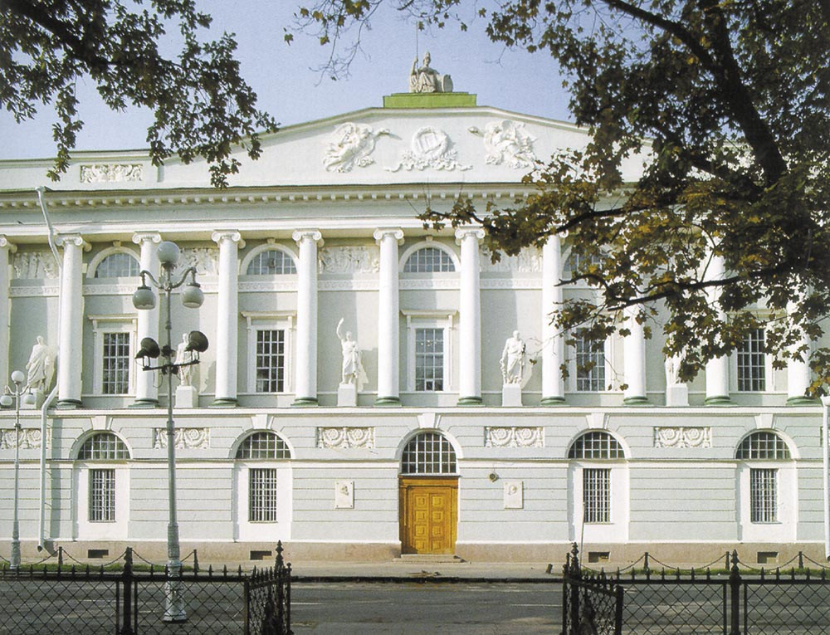
Российская национальная библиотека. Санкт-Петербург

